Slide 1
แก้ไขครั้งล่าสุดเมื่อวันที่ 9 ตุลาคม 2567 (หลังสอน)
Memory Management
Memory
x0000 (physical address)
P1
x0000 (logical address)
P2
Hole ถ้าเล็กมาก ก็ไม่มี process ใดใช้ได้
x0000 (logical address)
x0000 (logical address)
Fragments แต่ OS ทำให้ process เห็นเป็น continuous space ที่เริ่มจาก 0
P3
xFFFF (physical address)

Slide 2
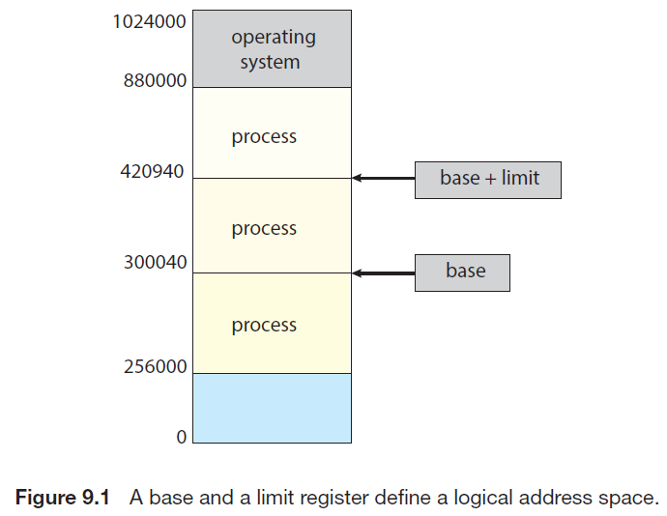
Memory Separation
แบ่ง memory ให้แต่ละ process

Slide 3
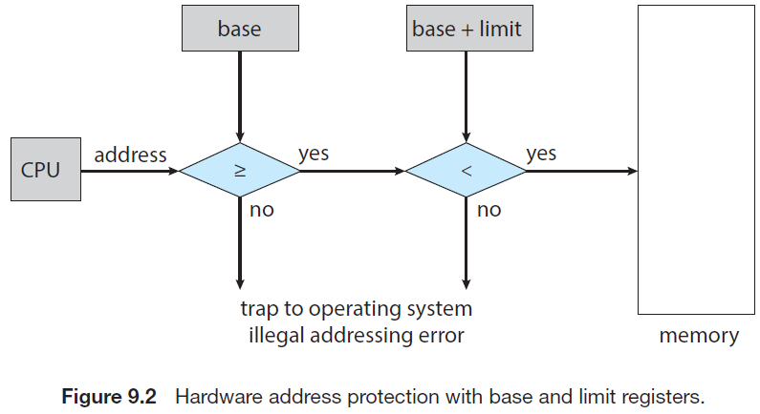
Memory Protection
ป้องกันไม่ให้อ่าน/เขียน memory เกินขอบเขตที่จองไว้
ใน kernel mode เท่านั้น ที่จะแก้ไขค่า base และ limit ได้

Slide 4
มี separation & protection แล้ว แต่ยังต้องโปรแกรมด้วย physical address
ld r1 101 // data segment (variable A)
ld r2 102 // data segment (variable B)
add r0 r1 r2 st r0 100 // data segment (variable C = A + B)
J 50 // code segment
This program assumes that base address is zero.
If not, the program may encounter illegal memory access.
0
ld
1
ld
2
add
Code segment
3
st
Stack segment (for recursive call)
4
j
…
100
C
101
A
Data segment
102
B

Slide 5
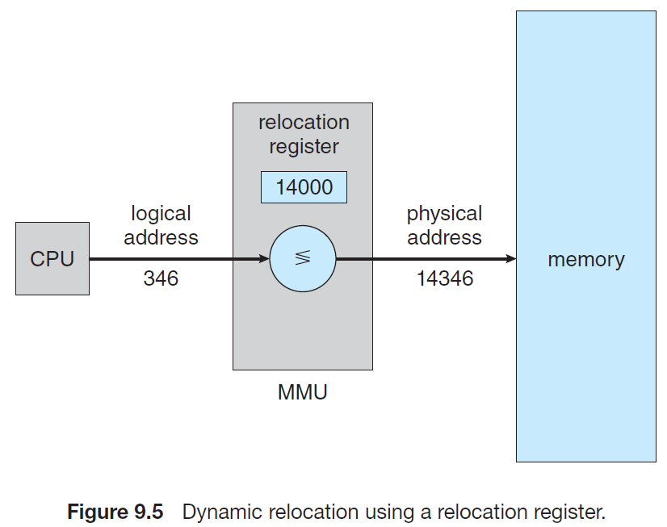
Logical Address vs. Physical Address Logical address must begin from zero.
Memory-management Unit

Slide 6
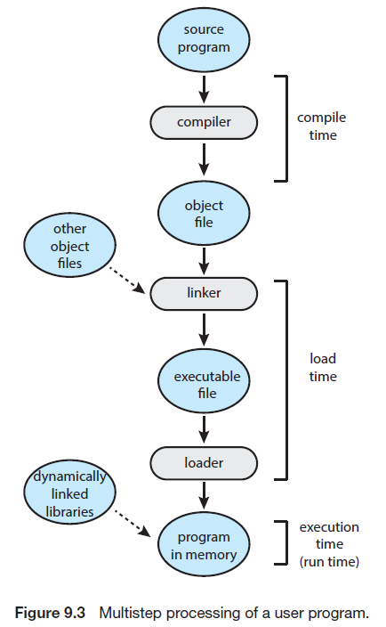
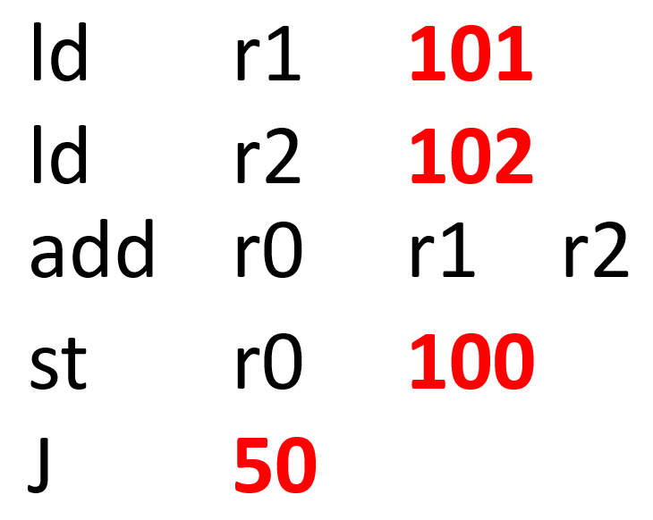
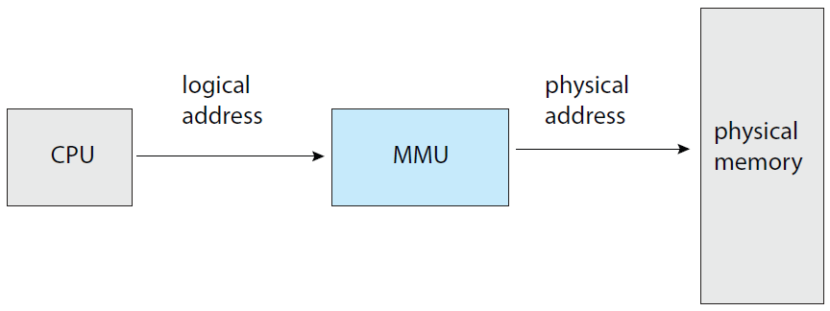
Address Binding
main.c
- Compile time
- Load time
- Execution time
f1.o
f2.o
เว้น address ไว้ก่อน เมื่อรู้ว่าจะโหลดลงที่ใด
ค่อยเติม addr ให้ถูกต้อง
เกิดจาก dynamic loading หรือ swapping
printf
ใช้ logical address เริ่มต้นจาก 0 ต้องมี relocation reg.

Slide 7
Dynamic Loading
Load main function into memory.
Load other functions on demand.
This method is particularly useful when large amounts of code are needed to handle infrequently occurring cases, such as error routines.
There may be multiple copies of the same routine in memory.

Slide 8
Dynamic Linking and Shared Libraries
Static linking exe = main.o + f1.o + f2.o
Dynamic linking exe = main.o + stub1 + stub2
Before calling
After calling
main() {
call stub1()
call stub2()
}
stub1() { locate library }
stub2() { locate library }
main() {
call stub1()
call stub2()
}
f1() { }
f2() { }
There is only single copy of f1() and f2() in memory.

Slide 9
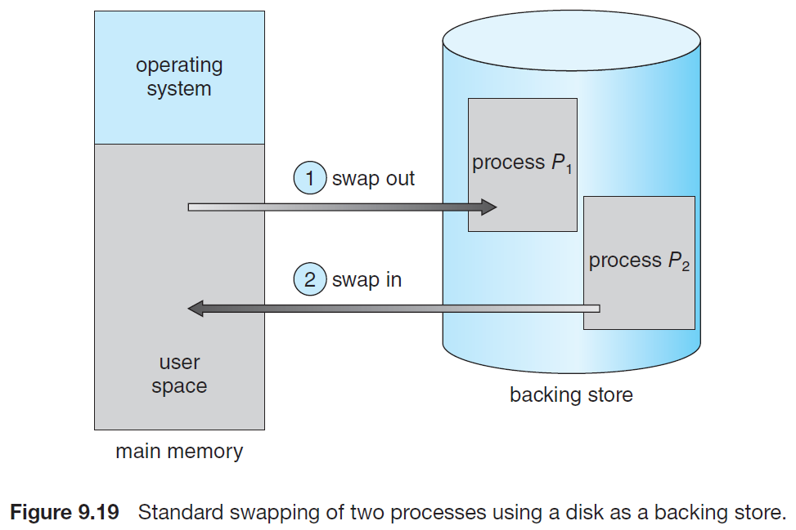
Swapping
ต้องทำ address binding ใหม่ทุกครั้ง

Slide 10
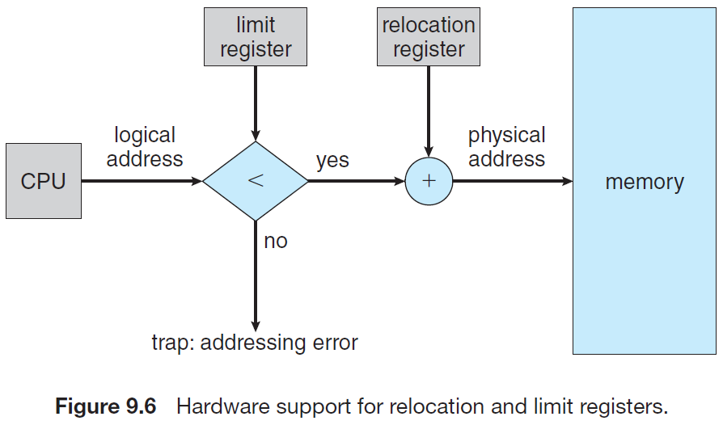
Memory Mapping & Protection
ยังเป็น Contiguous Memory Allocation
[0, limit)

Slide 11
Memory Allocation
Memory
Process 1
Input queue
(waiting processes)
Hole
Process 5
Process 2
Process 6
Long-term
Scheduler
Process 3
Process 7
First Fit
Best Fit
Worst Fit
Process 8
Process 4

Slide 12
Fragmentation
External fragmentation
Holes in memory.
แก้ด้วยวิธี 1 ทำ compaction
แก้ด้วยวิธี 2 ใช้ non-contiguous memory
50-percent rule (first fit), given n blocks allocated, 0.5n will be lost.
One-third of memory may be unusable.
Internal fragmentation
เกิดจากการจอง memory เป็น block แล้วใช้ไม่เต็ม block
1 block
data
fragment

Slide 13
Non-Contiguous Memory Allocation
Paging
Frame fixed-size block on physical memory
Page fixed-size block on logical memory
Page number (p) left side of logical address
Page offset (d) right side of logical address
Page size = frame size
m number of bits (logical address space)
n number of bits (page size)
Windows 10 supports page sizes of 4KB (typical) and 2MB. Linux also supports two page sizes.

Slide 14
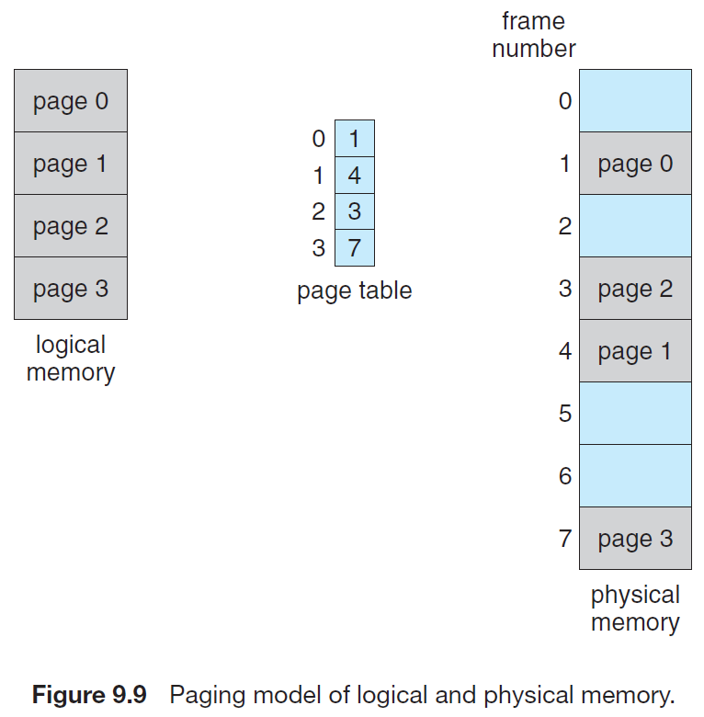
Non-contiguous
1 process
No external fragmentation, but internal fragmentation.

Slide 15
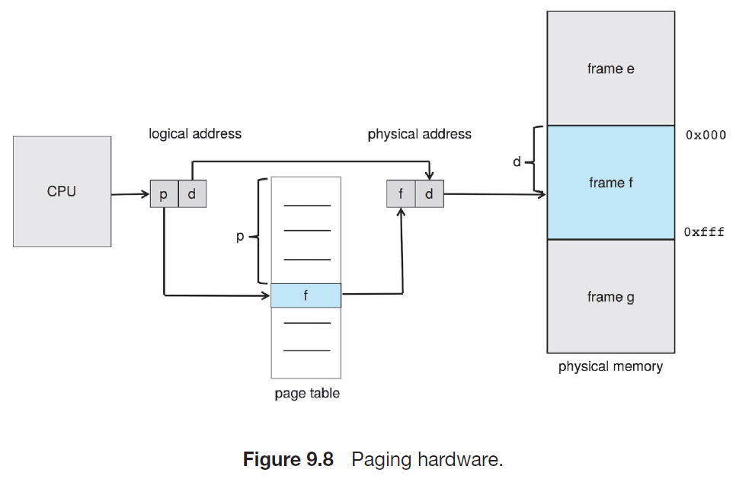
Page table is in memory, and it is indexed by PTBR (page-table base register) ที่จริงแล้ว page table ก็อยู่ใน memory นั่นเอง ทำให้ทุกครั้งที่โปรแกรมจะ read/write memory ก็ต้องอ่าน page table ก่อน ทำให้ต้องอ่าน memory 2 รอบ

Slide 16
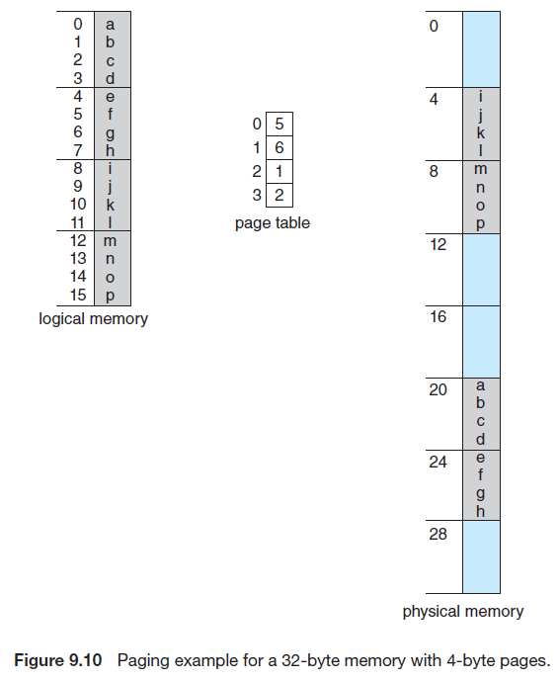
m = 4, n = 2
Page size = 2^{n}
มี memory 2^{m} ช่อง
มี memory 32 ช่อง

Slide 17
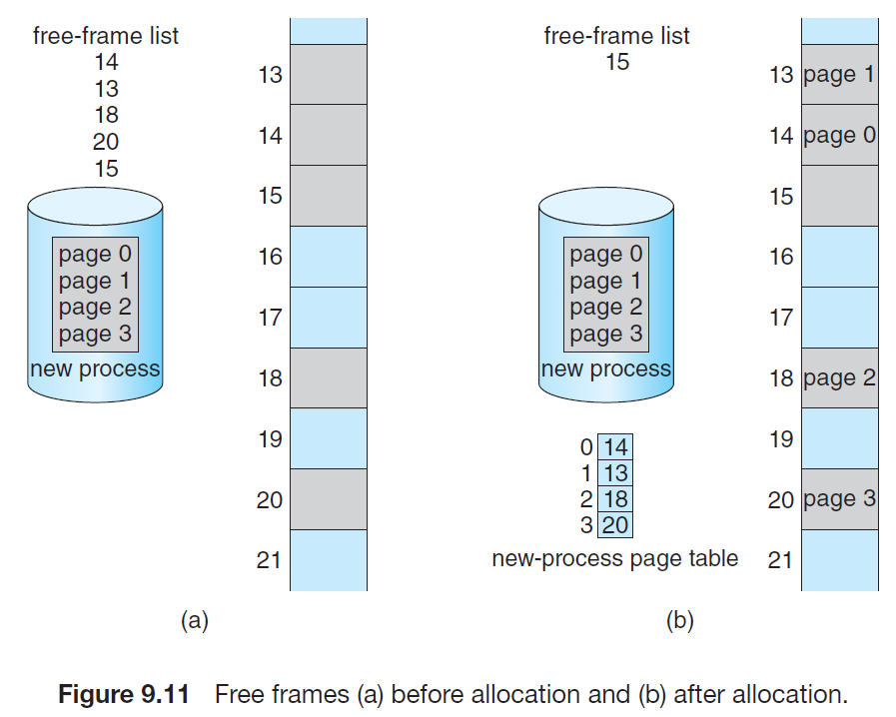

Slide 18
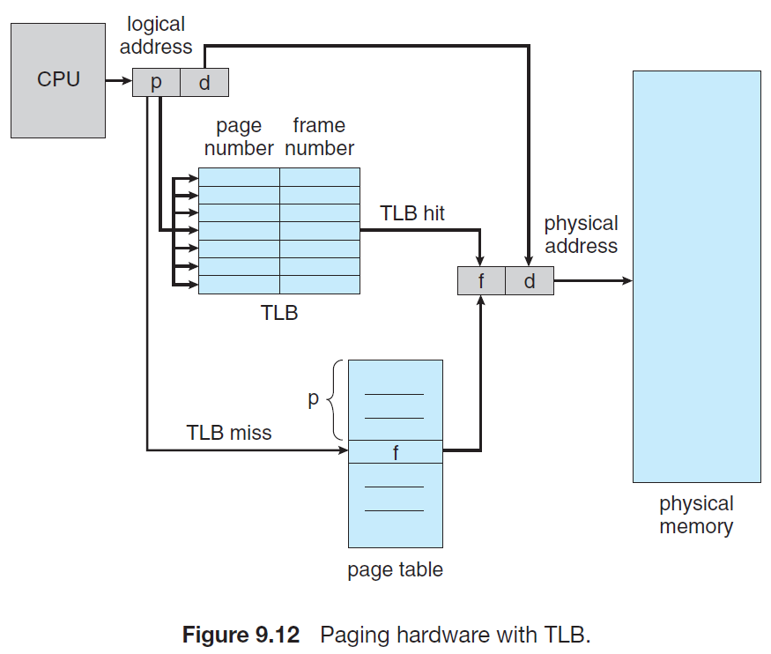
Translation Look-aside Buffer (TLB)
(1) ดูใน TLB ก่อน record ที่ใช้บ่อยๆ จะอยู่ใน TLB
ใช้ HW ทำได้ใน O(1)
(2) ถ้า miss ค่อย ไปดูใน page table
(in memory)
Indexed by PTBR (page-table base register)

Slide 19
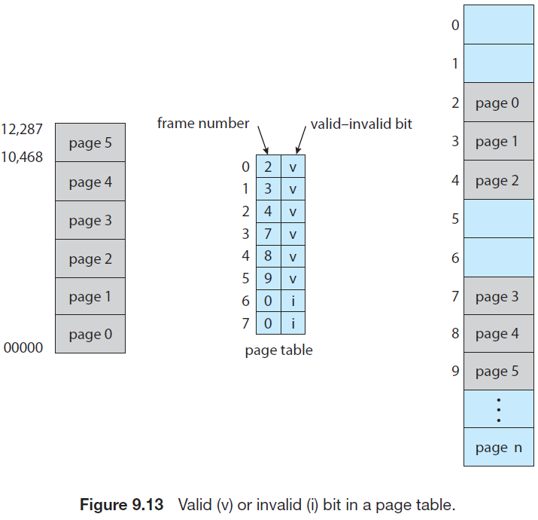
Protection
เพิ่ม protection bits
Read-only
Read-write
Execute
ใช้ v และ i เพื่อบอกว่า page ไหนใช้แล้วหรือยังไม่ได้ใช้ จะได้ไม่ต้อง map ทุก page กับ frame มันเปลือง memory

Slide 20
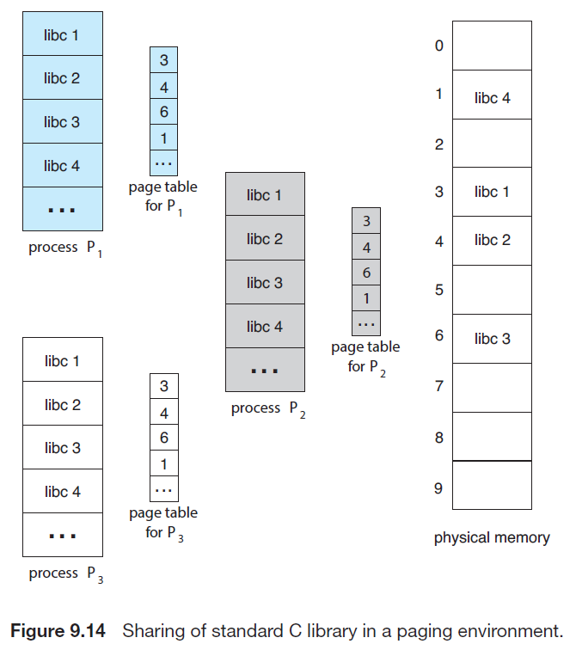
If the code is reentrant code, however, it can be shared.
https://en.wikipedia.org/wiki/Reentrancy_(computing)

Slide 21
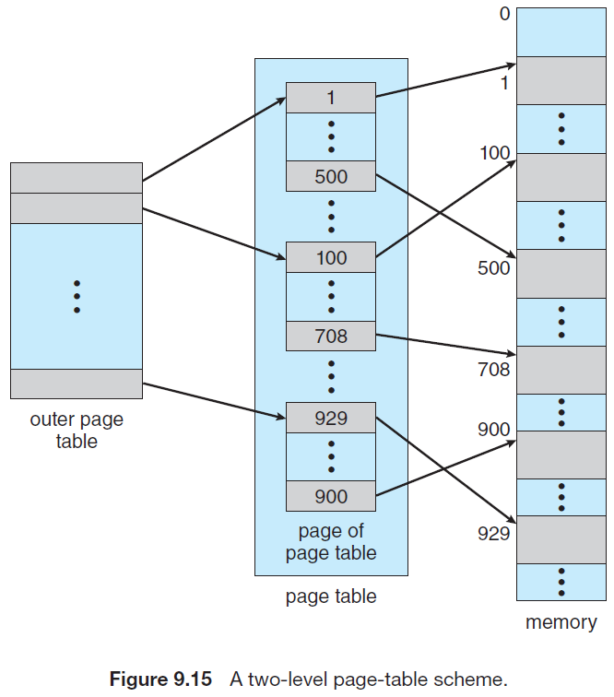
Hierarchical Paging (32-bit)
Create inner page tables on demand.
1 page = 2¹² entries
No hierarchical paging
page table = 2²⁰ = 1 million entries A new process costs 1M.
Hierarchical paging
new process = 2¹⁰ + 2¹⁰ = 2K entries
A new process costs 2K.
Page table = 2¹⁰ = 1K records
Each page table = 2¹⁰ = 1K records

Slide 22
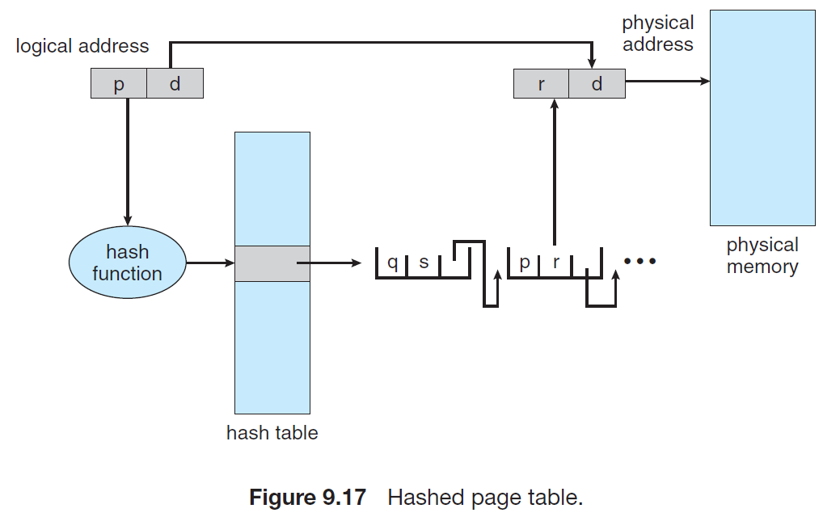
Hashed Page Tables (64-bit)
ทำแบบเดิมไม่ได้แล้ว เพราะ 2⁴² ก็ยังใหญ่เกินไป หรือแบ่งครึ่ง 2²⁶ = 64M entries ก็ยังใหญ่อยู่ดี
1 table per process
เจอ p
สมมติว่า hash table มีขนาด 2²⁰ = 1 million entries
และมีจำนวน page แค่ 2²³ (8 million pages)
linked list จะยาวเฉลี่ย 2²³ / 2²⁰ = 8
วิธีนี้ใช้ได้ เพราะไม่มีใครใช้ memory space ถึง 2⁶⁴ จริง ๆ
ถ้าใช้ clustered page tables จะทำให้ linked list มี max length คงที่

Slide 23
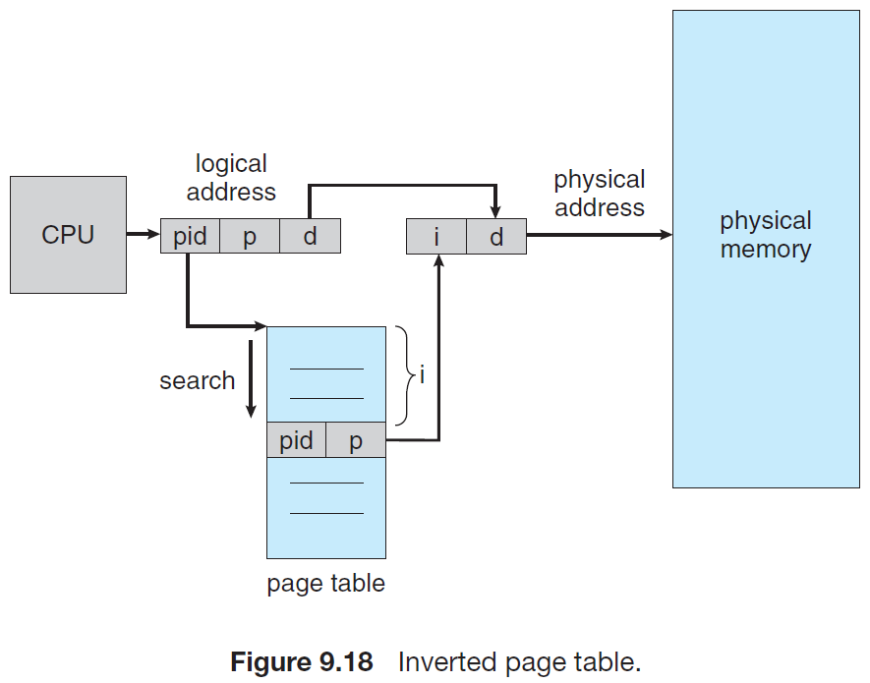
Inverted Page Tables (64-bit)
ทั้งระบบมี page table แค่ตารางเดียว ไม่ per process
ใช้เวลาค้นนาน
ปรับปรุงการค้นหาให้เร็วขึ้น โดยทำเหมือน hashed page tables
2 pages แชร์ 1 frame ไม่ได้ ใช้ shared library ร่วมกันไม่ได้
page table ไม่ใหญ่มาก เพราะไม่มีใครใช้ memory space ถึง 2⁶⁴ จริง ๆ
64-bit UltraSPARC, PowerPC, IBM RT

Slide 24
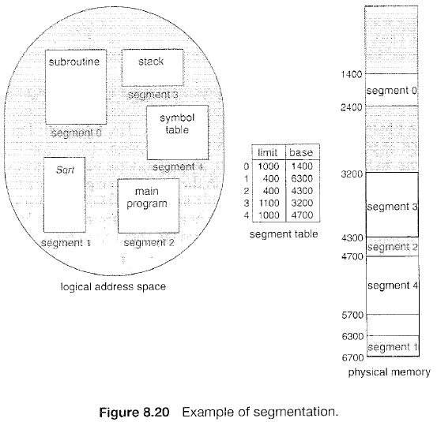
Segmentation
รูปนี้มีแค่ใน textbook เล่มเก่า แต่อธิบายเข้าใจง่ายกว่า

Slide 25
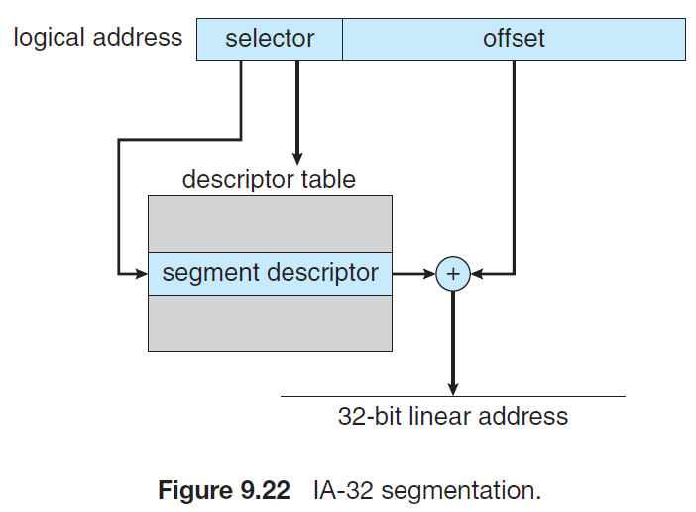
GDT/LDT = Global/Local Descriptor Table (Intel)
ข้ามไปก็ได้

Slide 26
IA-32 Architecture
32-bit processors generally compatible with the Intel Pentium® II processor

Slide 27
ลองพิมพ์คำสั่ง getconf PAGE_SIZE บน Linux ค่าที่ได้คืออะไร?
Wired down ใน TLB คืออะไร?
Effective access time ของ memory คืออะไร? คำนวณยังไง?
Reentrant code คืออะไร?

